Slide 1
Introdução à Programação e à Lógica

Slide 2
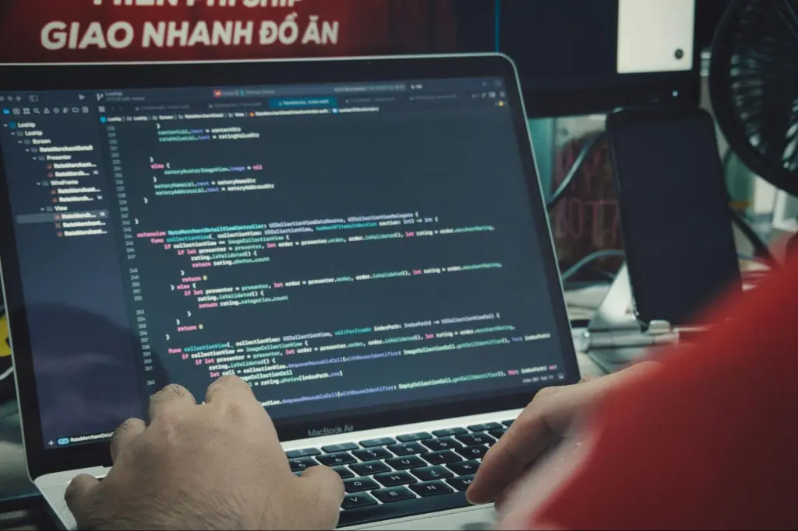
Objetivos da aula:
Entender o que é lógica.
Diferenciar “pensar lógico” de “pensar comum”.
Preparar terreno para aprender a programar.

Slide 3
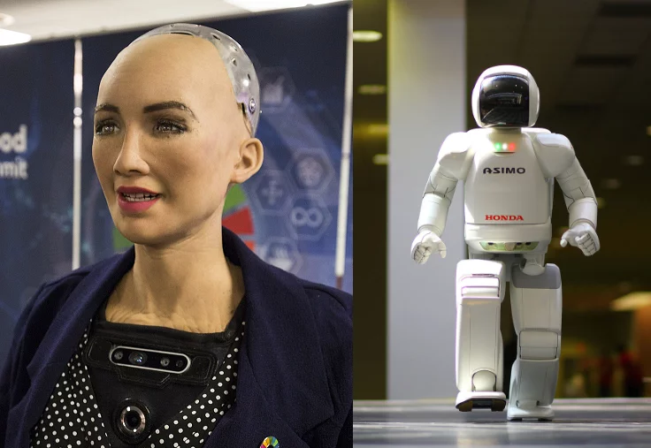
O que é Programar?
Programar = Dar instruções para o computador.
O computador só entende 0 e 1 (Verdadeiro/Falso).
Linguagens de programação são a “tradução” entre humanos e computadores.
Exemplo: você escreve instruções em Python, o computador executa passo a passo.

Slide 4
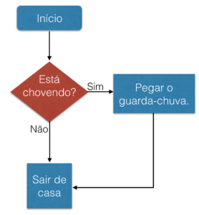
Pensamento Lógico
Lógica = forma de raciocinar corretamente.
Evita ambiguidades e erros.
Exemplo do cotidiano:
"Se está chovendo, então levo guarda-chuva."
Isso é um condicional lógico.

Slide 5
Proposições
Conteúdo:
Definição: frase que pode ser verdadeira (V) ou falsa (F).
Exemplos de proposições:
  "2 é maior que 5." → Falso (F)
  "O sol é uma estrela." → Verdadeiro (V)
Não são proposições:
  "Abra a porta." (ordem)
  "Qual é seu nome?" (pergunta)

Slide 6
Exercício
Proposição (V/F)
Não proposição

Slide 7
Exercício
O número 2 é par.
Que legal!
Faça o seu trabalho.
Está chovendo agora em Porto Alegre.
Pelé foi campeão mundial.
4 é maior que 5.
Quem é você?
Espero que tudo fique bem.
Feche a porta.
Todo cachorro é mamífero.

Slide 8
Exercício
Márcio não é irmão de Mário.
Maria é rapper.
Uau!
Qual a maior torcida organizada do nordeste?
Os divisores de 3 são 1 e ele mesmo.
Bom dia!
Por que está demorando?
O Brasil fica na América do Sul.
Parabéns pela aprovação!
5 é diferente de 7.

Slide 9
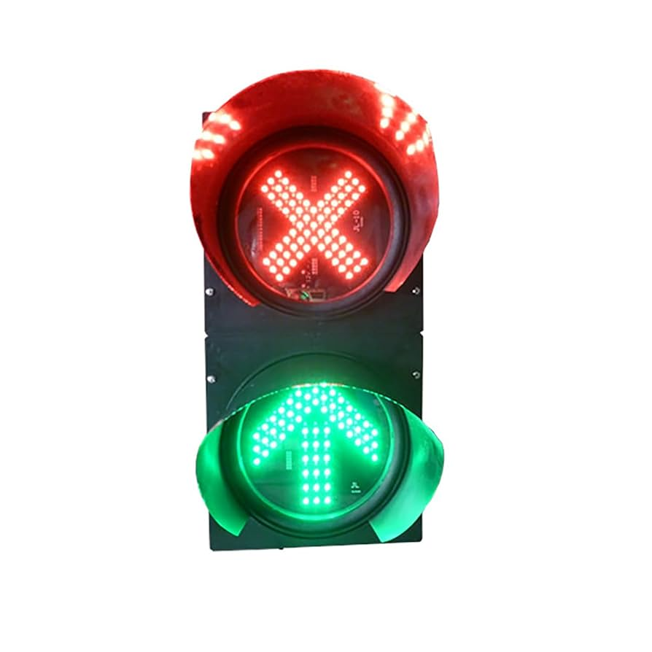
Valores Lógicos
Só existem dois valores possíveis:
Verdadeiro (V)
Falso (F)
Base binária da computação.
Exemplo visual: semáforo → verde = V, vermelho = F

Slide 10
Conectivos Lógicos
Permitem combinar proposições.
Principais:
  Negação (~p): inverte o valor lógico.
  Conjunção (p ∧ q): verdadeiro se ambos forem verdadeiros.
  Disjunção (p ∨ q): verdadeiro se pelo menos um for verdadeiro.
  Condicional (p → q): se p for verdadeiro, q deve ser verdadeiro.
  Bicondicional (p ↔ q): verdadeiro se p e q forem iguais

Slide 11
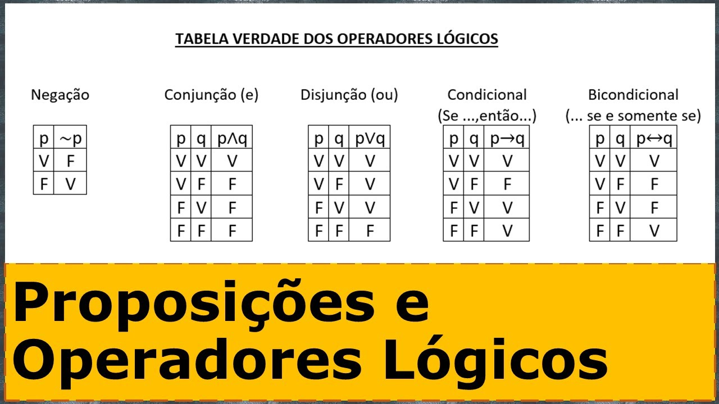
Tabela Verdade

Slide 12
Exemplo Prático Negação (~p) NÃO
p: "Estou com fome."
Expressão lógica: ~p
Discussão:
Quando p é verdadeiro → ~p = F
Quando p é falso → ~p = V

Slide 13
Exemplo Prático Conjunção (p ∧ q)
p: "Tenho dinheiro."
q: "Comprar um TV."
Expressão lógica: p ∧ q
Discussão:
p = V, q = V → p ∧ q = V
p = V, q = F → p ∧ q = F
p = F, q = V → p ∧ q = F
p = F, q = F → p ∧ q = F

Slide 14
Exemplo Prático Disjunção (p ∨ q)
p: "Andar para direita."
q: "Andar para esquerda."
Expressão lógica: p ∧ q
Discussão:
p = V, q = V → p ∨ q = V
p = V, q = F → p ∨ q = V
p = F, q = V → p ∨ q = V
p = F, q = F → p ∨ q = F

Slide 15
Exemplo Prático Condicional
(p → q)
p: "Está chovendo."
q: "Tenho guarda-chuva."
Expressão lógica: p → q
Discussão:
p = V, q = V → V
p = V, q = F → F
p = F, q = V → V
p = F, q = F → V

Slide 16
Exemplo Prático Bicondicional (p ↔ q)
p: "Vou à praia."
q: "Vou levar protetor solar."
Expressão lógica: p ↔ q
Discussão:
p = V, q = V → V
p = V, q = F → F
p = F, q = V → F
p = F, q = F → V

Slide 17
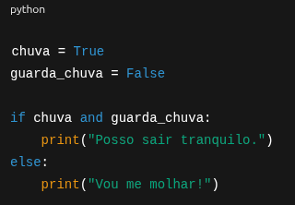
Conexão com Programação
Linguagens de programação usam operadores lógicos:
AND (∧) → and
OR (∨) → or
NOT (~) → not

